Slide 1
Chapter 16
Greedy Algorithms
贪心算法

Slide 2
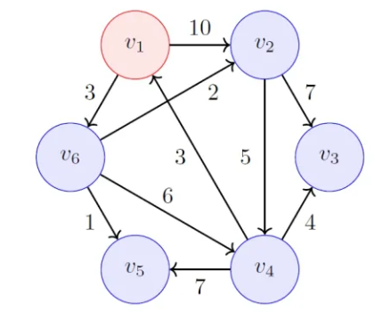
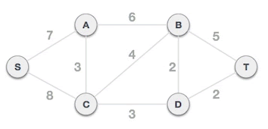
什么是贪心算法？
贪心算法是这样一种方法，分步骤实施，它在每一步仅作出当时看起来最佳的选择，即局部最优的选择，希望这样的选择能导致全局最优解。
经典问题：最小生成树问题的Prim算法（加点法）、Cruskal算法（加边法），单源最短路径Dijkstra算法等，以及一些近似算法。

Slide 3
16.1 活动选择问题(An activity-selection problem)
1）问题描述
假定有一个n个活动的集合S={a₁,a₂,…,a_{n}}，这些活动都要求使用同一资源(如演讲会场)，而这个资源在某个时刻只能供一个活动使用。每个活动a_{i}都有一个开始时间s_{i}和一个结束时间f_{i}，且0≤s_{i}<f_{i}<∞。
若两个活动a_{i}和a_{j}满足[s_{i}, f_{i}) 与区间[s_{j}, f_{j}) 不重叠，则称它们是兼容的。
活动选择问题就是从活动集合中选出最大兼容活动的集合。
Problem: Given a set A = {a₁, a₂, …, a_{n}} of n activities with start and finish times (s_{i}, f_{i}), 1 ≤ i ≤ n, select maximal set S of “non-overlapping” activities.
  One can think of the problem as corresponding to scheduling the maximal number of classes (given their start and finish times) in one classroom.

Slide 4
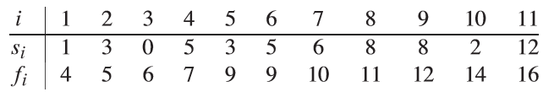



设活动已经按照结束时间单调递增排序：
f1≤f2 ≤f3… ≤fn-1≤fn
例：设有以下待安排的11个活动的开始时间和结束时间，并按结束时间的非减序排列如下：
、 、 都是兼容活动集合。
其中 是最大兼容活动集合。最大兼容活动集合不一定是唯一的。

Slide 5
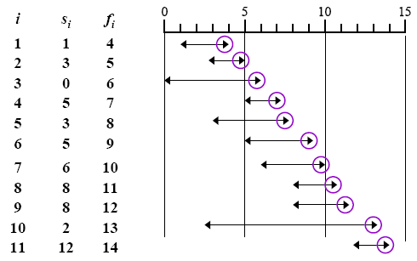
Activity Selection

Slide 6
（1）活动选择问题的最优子结构
活动选择问题具有最优子结构：
令S_{ij}表示在a_{i}结束之后开始且在a_{j}开始之前结束的那些活动的集合。设A_{ij}是S_{ij}的一个最大兼容活动集，并设A_{ij}包含活动a_{k}，A_{ik}表示A_{ij}中a_{k}之前的活动子集， A_{kj}表示A_{ij}中a_{k}之后的活动子集。同时得到两个子问题：寻找S_{ik}的最大兼容活动集合和寻找S_{kj}的最大兼容活动集合。
则必有A_{ik}是S_{ik}一个最大兼容活动子集，A_{kj}是S_{kj}一个最大兼容活动子集。而A_{ij}= A_{ik}∪{a_{k}}∪A_{kj} 。

Slide 7

A recursive solution
Define c[i, j] as the number of activities in a maximum-size subset of mutually compatible activities. Then
Converting a dynamic-programming solution to a greedy solution.
  We may still write a tabular, bottom-up, dynamic programming algorithm based on recurrence.
  But we can obtain a simplified solution by transforming a dynamic-programming solution into a greedy solution.

Slide 8
贪心算法
在贪心算法的每一步所做的局部最优选择就叫做贪心选择。
活动选择问题的贪心选择：每次选择最早结束时间的活动加入集合A。
结束时间递增
首次选择的活动是a₁，其后选择的是结束时间最早且开始时间不早于前面已选择的最后一个活动的结束时间的活动 。
    当输入的活动已按结束时间的递增顺序排列，贪心算法只需O(n)的时间即可选择出来n个活动的最大兼容活动集合。

Slide 9
在首次选择a₁后，下面寻找a₁结束后开始的活动。
令S_{k}={a_{i}∈S: s_{i}≥f_{k}}，即在a_{k}结束之后开始的任务集合。
则在首次选择a₁后，S₁是接下来要求解的（唯一）子问题。
最优子结构性：如果a₁在最优解中，那么原问题的最优解由活动a₁及子问题S₁的最优子解构成。

Slide 10
定理16.1 考虑任意非空子问题S_{k}，令a_{m}是S_{k}中结束时间最早的活动，则a_{m}必在S_{k}的某个最大兼容活动子集中。
证明：
令A_{k}是S_{k}的一个最大兼容活动子集，且a_{j}是A_{k}中结束最早的活动。若a_{j}=a_{m}，则得证。否则， A_{k}’=A_{k}-{a_{j}}∪{a_{m}}，且A_{k}’中的活动不相交。
所以A_{k}’也是S_{k}的一个最大兼容活动子集，且包含a_{m}。定理得证。
从S₀开始，反复选择结束时间最早的活动，重复这一过程，直至不再有剩余的兼容活动。所得的子集就是最大兼容活动集合。

Slide 11
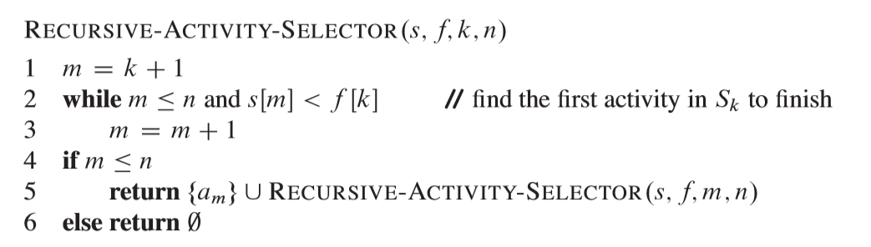
活动选择问题的贪心算法
注：为处理方便，引入一个虚拟活动a₀，其结束时间f₀=0。
求解原问题，初次调用：RECURSIVE-ACTIVITY-SELECTOR(s,f,0,n)。

Slide 12
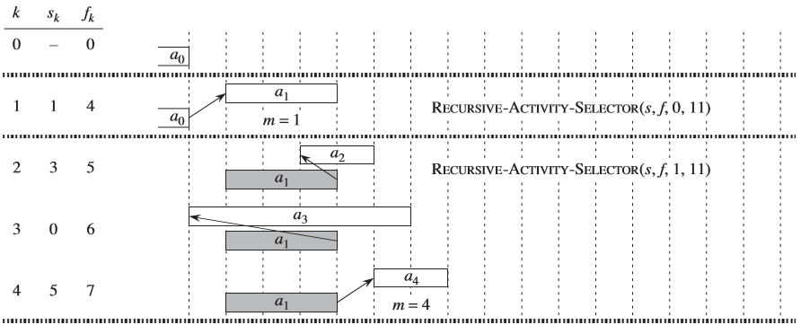
例：
执行过程如图所示：

Slide 13
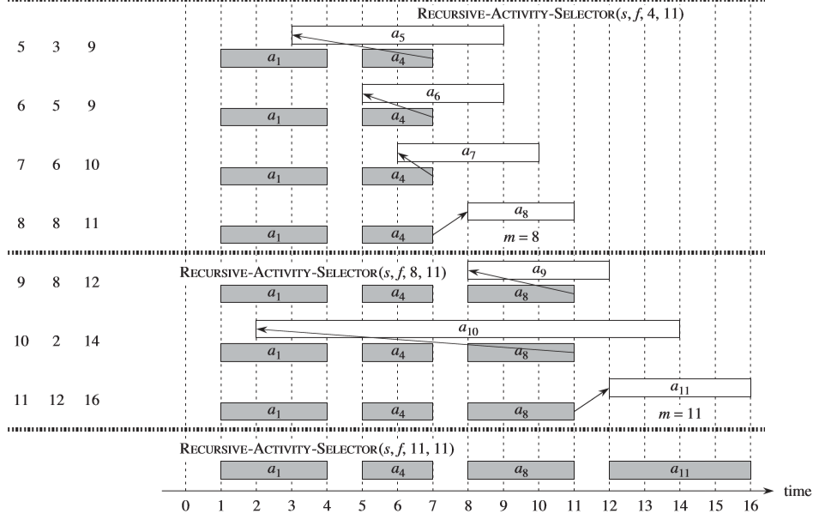

Slide 14
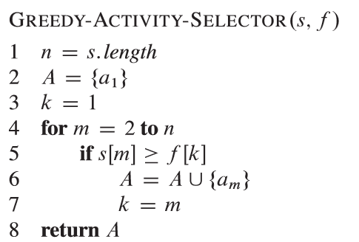
迭代算法
假定活动已经按照结束时间单调递增的顺序排列好
集合A用于收集选出的活动。
k对应最后一个加入A的活动，f_{k}是A中活动的最大结束时间，若m的开始时间大于f_{k}，则m就是下一个被选中的活动。
算法的运行时间是O(n)。

Slide 15
16.2 贪心算法原理
贪心算法通过做出一系列选择来求问题的最优解 —— 即贪心选择：在每个决策点，它做出在当时看来是最佳的选择。
贪心算法通常采用自顶向下的设计，做出一个选择，然后求解剩下的子问题。
贪心求解的一般步骤：
1）确定问题的最优子结构；
2）每次对其作出一次选择；
3）证明作出贪心选择后，原问题总是存在最优解，即安全；
4）证明作出贪心选择后，剩余的子问题满足：其最优解与贪心选择组合即可得到原问题的最优解。

Slide 16
贪心算法中贪心选择性质和最优子结构性是两个关键要素。
1）贪心选择性质
贪心选择性质：可以通过做出局部最优（贪心）选择来构造全局最优解。
如何证明每个步骤贪心选择能生成全局最优解？
通常先考查某个子问题的最优解，然后用贪心选择替换某个其它选择来修改此解，从而得到一个相似但更小的子问题。
参考定理16.1的证明。

Slide 17
2）最优子结构性
最优子结构性质是能否应用动态规划和贪心方法的关键要素。
对比动态规划算法：
  0-1背包问题和分数背包问题：都具有最优子结构性质。
    0-1背包问题：动态规划算法
    分数背包问题：贪心算法，按p_{i}/w_{i}的降序考虑问题

Slide 18
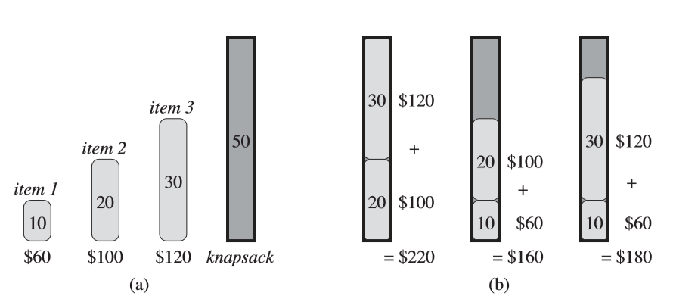
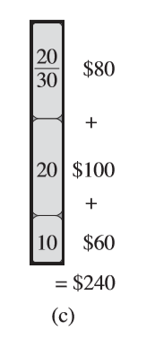
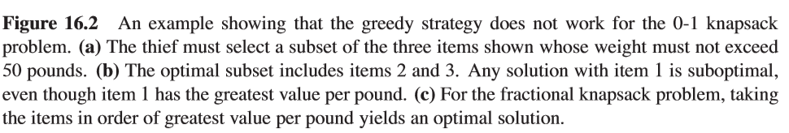
详细讨论见P244

Slide 19
When Greedy Algorithm Works?
How can one tell if a greedy algorithm will solve a particular optimization problem? There is no way in general. If we can demonstrate the following properties, then it is probable to use greedy algorithm:
  Greedy-choice property
  Optimal substructure (the same with that of dynamic programming)

Slide 20
Elements of Greedy Strategy
Greedy-choice property: a global optimal solution can be arrived at by making local optimal (greedy) choice
  Greedy strategy progresses in a “top-down” (instead of bottom up in dynamic programming), iteratively reducing each given problem to a smaller one
Optimal substructure: if an optimal solution to the problem contains within it optimal solutions to subproblems
  Be able to demonstrate that if optimal solution A with s₁, then the set A’ = A - {s₁} is an optimal solution to a smaller problem.

Slide 21
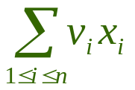
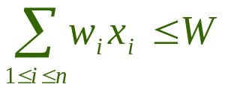
Knapsack Problem
To illustrate the subtleties between the two techniques, let us investigate two variants of a classical optimization problem.
  0-1 knapsack problem
    0-1 knapsack problem: A thief robs a store and finds n items, with item i being worth $v_{i} and having weight w_{i} pounds, The thief can carry at most W ∈ N in his knapsack but he wants to take as valuable a load as possible. Which item should he take?
    i.e., is maximized and s.t.
  Fractional knapsack problem
    The setup is the same, but the thief can take fractions of items.

Slide 22

Fractional Knapsack
There are 5 items that have a value and weight list below, the knapsack can contain at most 100 Lbs.
Method 1 choose the least weight first
  Total Weight = 10 + 20 + 30 + 40 = 100
  Total Value = 20 + 30 + 65 + 40 = 155
Method 2 choose the most expensive first
  Total Weight = 30 + 50 + 20 = 100
  Total Value = 65 + 60 + 30 = 155
Method 3 choose the most value/ weight per unit first
  Total Weight = 30 + 10 + 20 + 40 = 100
  Total Value = 65 + 20 + 30 + 48 = 163
What can you draw?

Slide 23
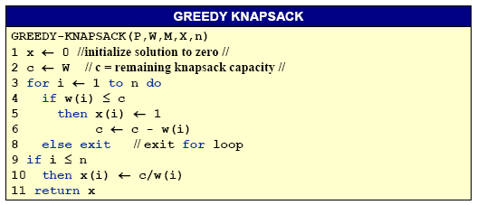
Greedy for Fractional Knapsack
p, w,W, x, n
p(1:n) and w(1:n) contain the values and weights respectively of the n items ordered so that p(i)/w(i) ≥ p(i+1)/w(i+1). W is the knapsack size and x(1:n) is the solution vector.

Slide 24
Greedy strategy
Some time we do not sort, but select the best one from the residuals each time.
measurement
Original n inputs
?
A(1)
A(2)
…
A(n)
Sorted n inputs
A’(1)
A’(2)
…
A’(n)
?
?
S(x)
S(y)
…
Local optimal solution

Slide 25
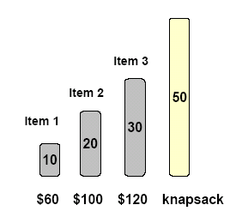
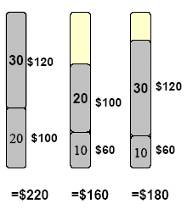
0/1 Knapsack Example
0-1 knapsack problem can be solved in time O(nw) using dynamic-programming.

Slide 26


Knapsack problem
There are n items: item i provides value vi > 0 and weighs wi > 0.
Knapsack has weight capacity of W.
Assumption. All input values are integral.
Goal. Pack knapsack so as to maximize total value.
Ex. { 1, 2, 5 } has value $35 (and weight 10). Ex. { 3, 4 } has value $40 (and weight 11).
i | vi | wi
1 | $1 | 1 kg
2 | $6 | 2 kg
3 | $18 | 5 kg
4 | $22 | 6 kg
5 | $28 | 7 kg
$18
5 kg
$22
6 kg
11 kg
$6
2 kg
$28
7 kg
$1
1 kg
(weight limit W = 11)

Slide 27
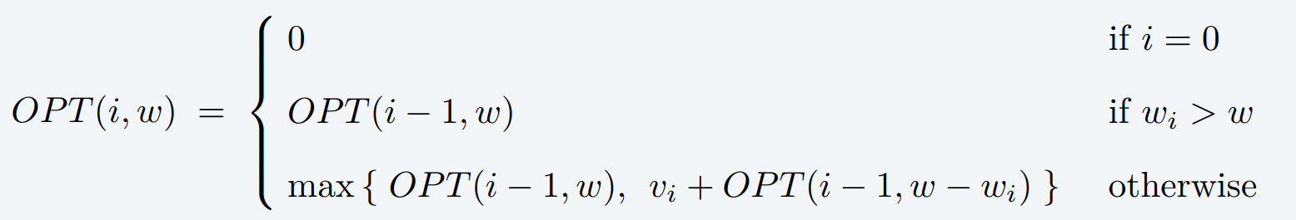
Dynamic programming: adding a new variable
Def.
OPT(i, w) = max-profit subset of items 1, …, i with weight limit w.
Goal.
OPT(n, W).
possibly because wi > w
Case 1. OPT(i, w) does not select item i.
OPT(i, w) selects best of { 1, 2, …, i – 1 } using weight limit w.
Case 2. OPT(i, w) selects item i.
optimal substructure property
Collect value vi.
New weight limit = w – wi.
OPT(i, w) selects best of { 1, 2, …, i – 1 } using this new weight limit.
Bellman equation.

Slide 28
Knapsack problem: bottom-up dynamic programming
KNAPSACK(n, W, w1, …, wn, v1, …, vn )
FOR w = 0 TO W M [ 0, w ] ← 0.
FOR i = 1 TO n
FOR w = 0 TO W
previously computed values
IF (wi > w) ELSE
M [ i, w ] ← M [ i – 1, w ].
M [ i, w ] ← max { M [ i – 1, w ], vi + M [ i – 1, w – wi] }.
RETURN M [ n, W].
Bellman equation.

Slide 29
Knapsack problem: bottom-up dynamic programming demo
i | vi | wi
1 | $1 | 1 kg
2 | $6 | 2 kg
3 | $18 | 5 kg
4 | $22 | 6 kg
5 | $28 | 7 kg
weight limit w
 | 0 | 1 | 2 | 3 | 4 | 5 | 6 | 7 | 8 | 9 | 10 | 11
{ } | 0 | 0 | 0 | 0 | 0 | 0 | 0 | 0 | 0 | 0 | 0 | 0
{ 1 } | 0 | 1 | 1 | 1 | 1 | 1 | 1 | 1 | 1 | 1 | 1 | 1
{ 1, 2 } | 0 | 1 | 6 | 7 | 7 | 7 | 7 | 7 | 7 | 7 | 7 | 7
{ 1, 2, 3 } | 0 | 1 | 6 | 7 | 7 | 18 | 19 | 24 | 25 | 25 | 25 | 25
{ 1, 2, 3, 4 } | 0 | 1 | 6 | 7 | 7 | 18 | 22 | 24 | 28 | 29 | 29 | 40
{ 1, 2, 3, 4, 5 } | 0 | 1 | 6 | 7 | 7 | 18 | 22 | 28 | 29 | 34 | 35 | 40
subset of items 1, …, i
OPT(i, w) = max-profit subset of items 1, …, i with weight limit w.

Slide 30
Knapsack problem: running time
Theorem. The DP algorithm solves the knapsack problem with n items and maximum weight W in Θ(nW) time and Θ(nW) space.
Pf.
Takes O(1) time per table entry.
There are Θ(n W) table entries.
After computing optimal values, can trace back to find solution:
OPT(i, w) takes item i iff M [i, w] > M [i – 1, w]. ▪

